Slide 1
РОССИЙСКАЯ ФЕДЕРАЦИЯ г. ИРКУТСК АДМИНИСТРАЦИЯ КОМИТЕТ ПО СОЦИАЛЬНОЙ ПОЛИТИКЕ И КУЛЬТУРЕ ДЕПАРТАМЕНТ ОБРАЗОВАНИЯ Муниципальное бюджетное дошкольное образовательное учреждение города Иркутска детский сад № 184
Группа «Гномики».
Воспитатель: Жавновская Дарья Викторовна

Slide 2
Давайте познакомимся.

Slide 6
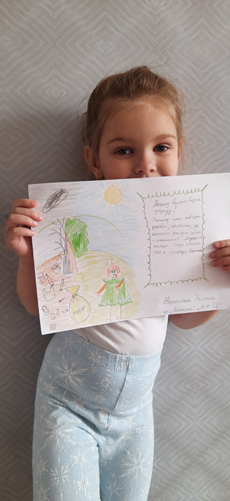
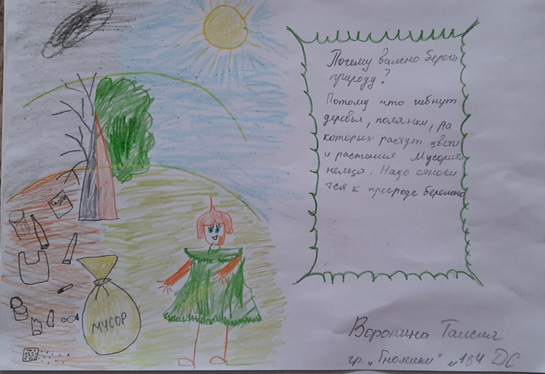
ПИШЕМ ПИСЬМА ПРИРОДЕ.

Slide 7
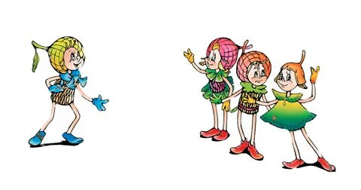
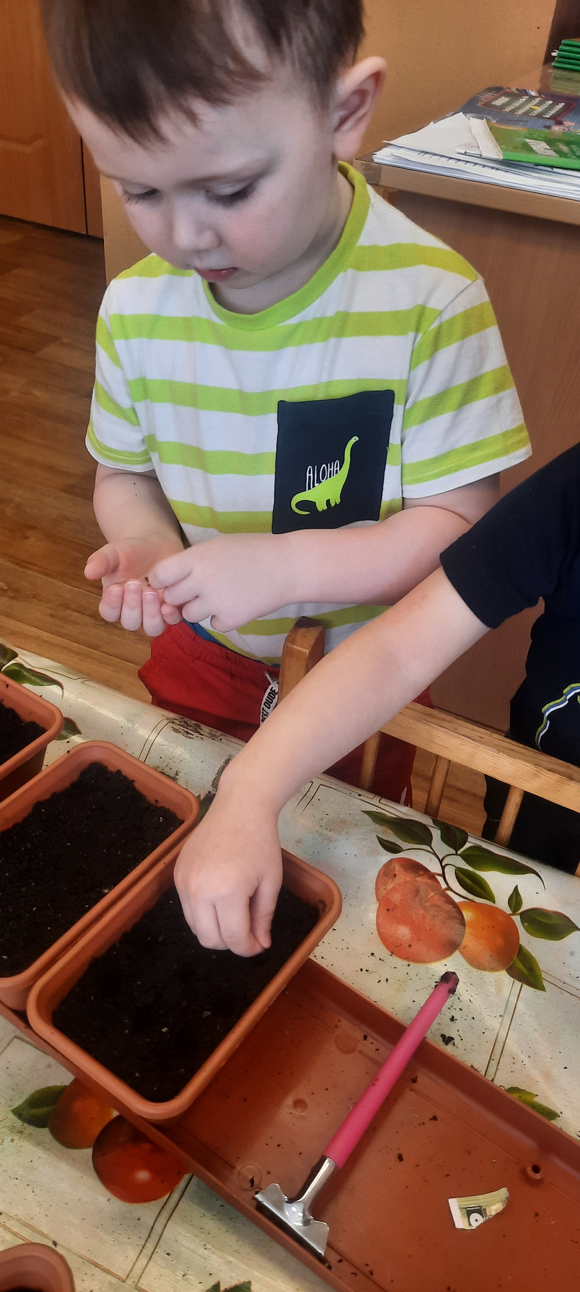
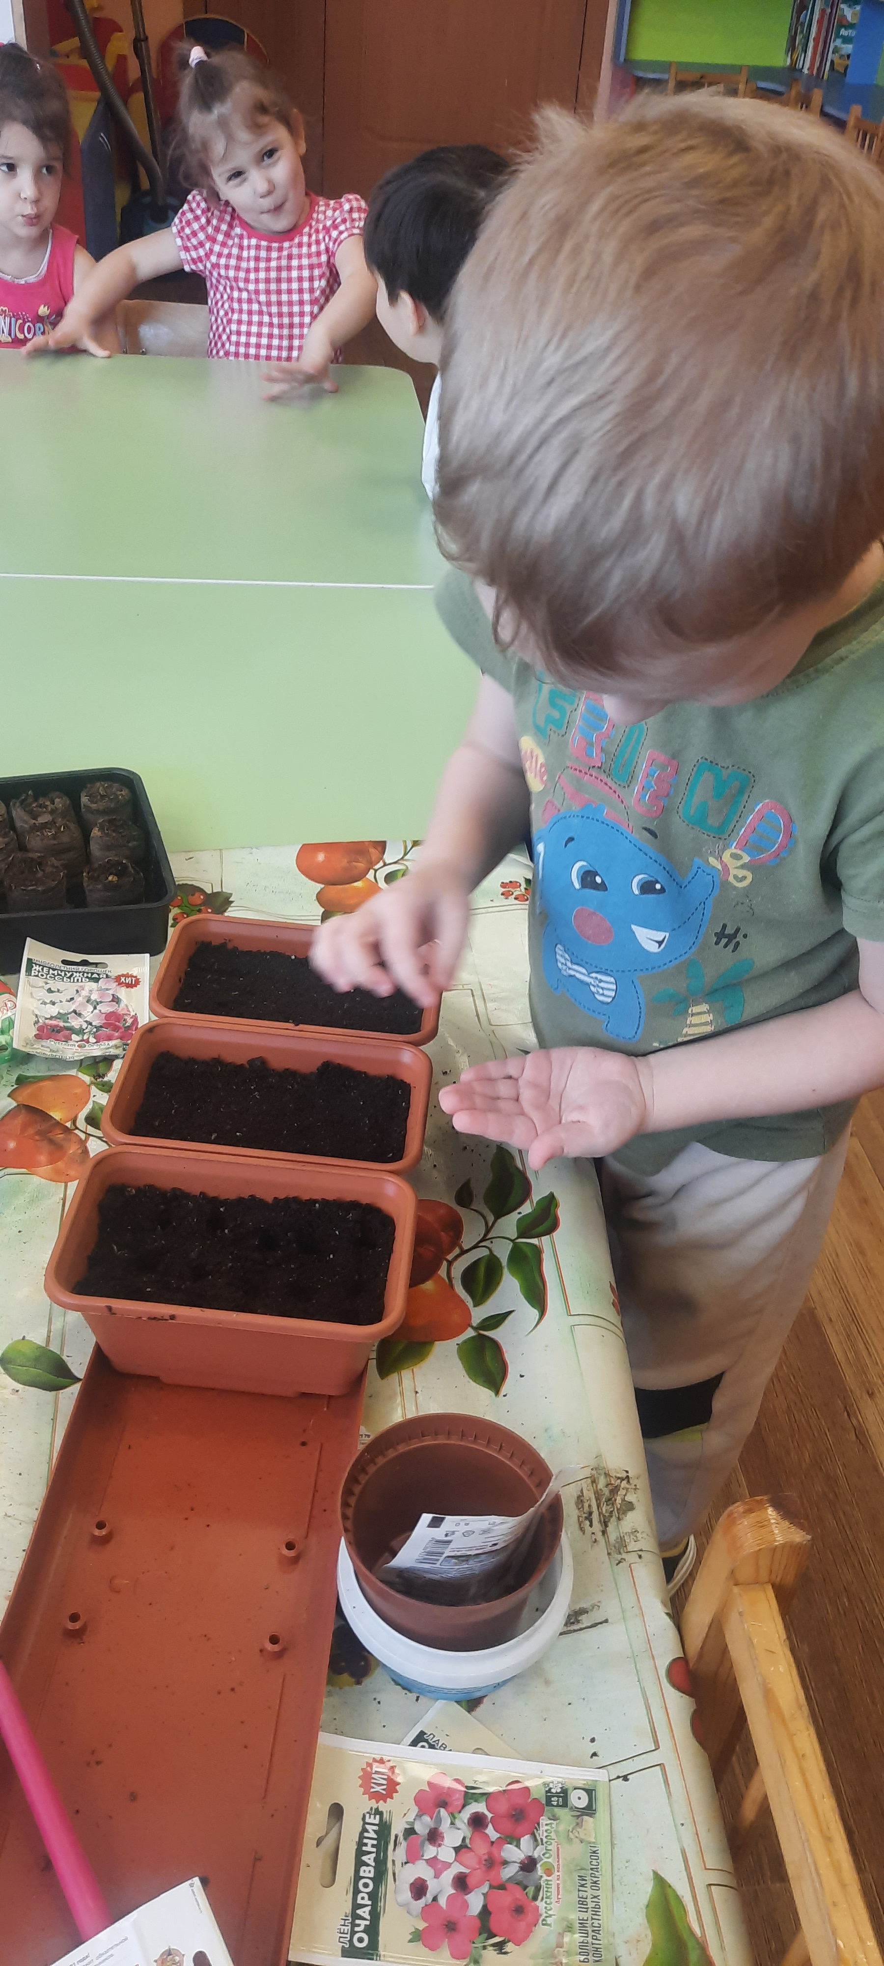
Выращиваем цветы для украшения участка летом.

Slide 8
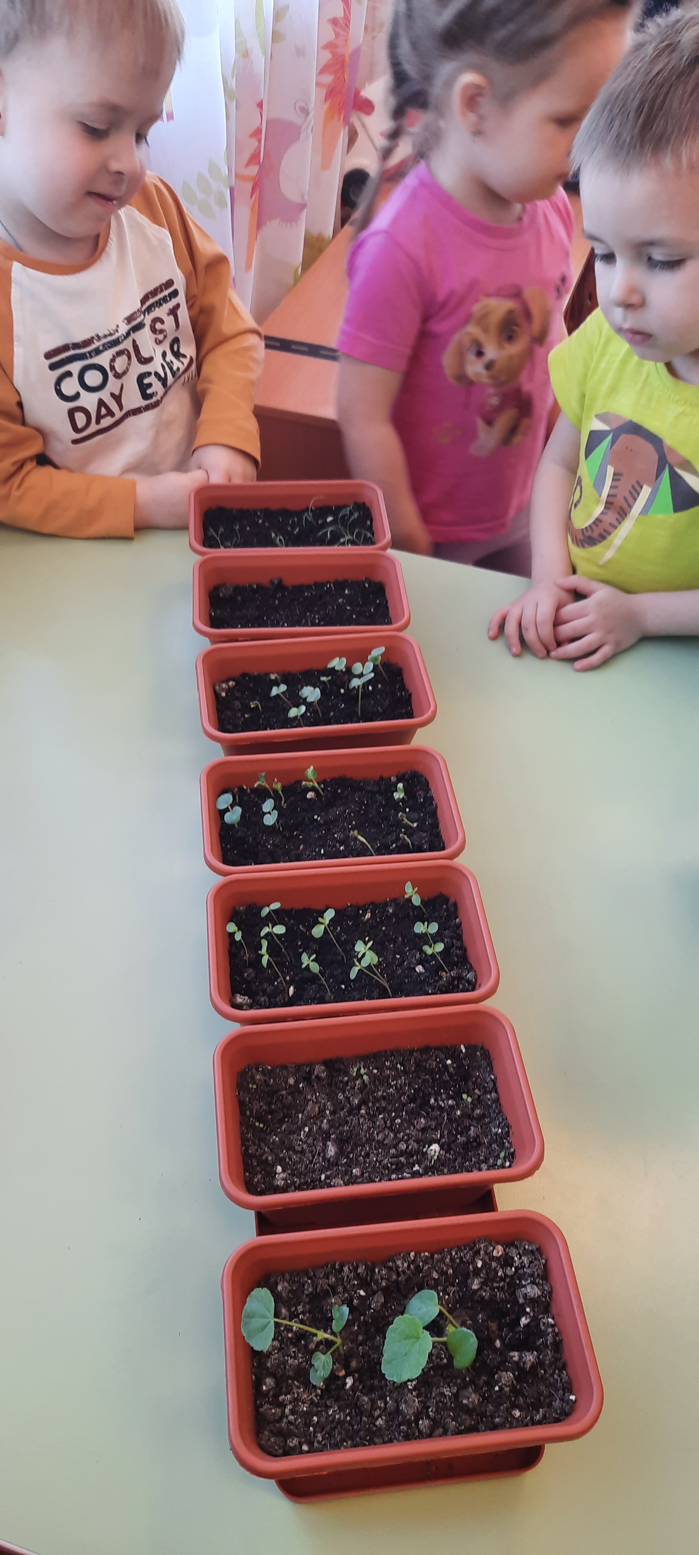
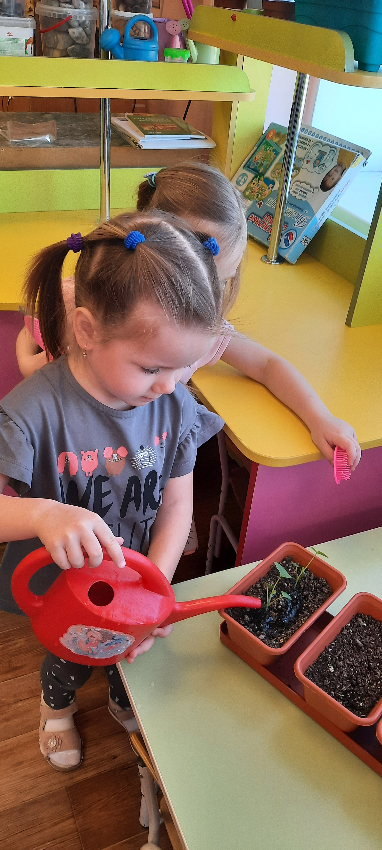

Slide 9
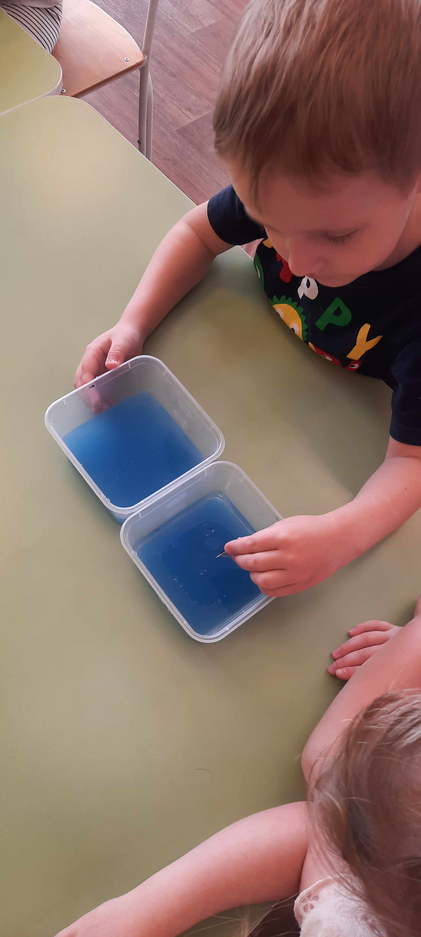
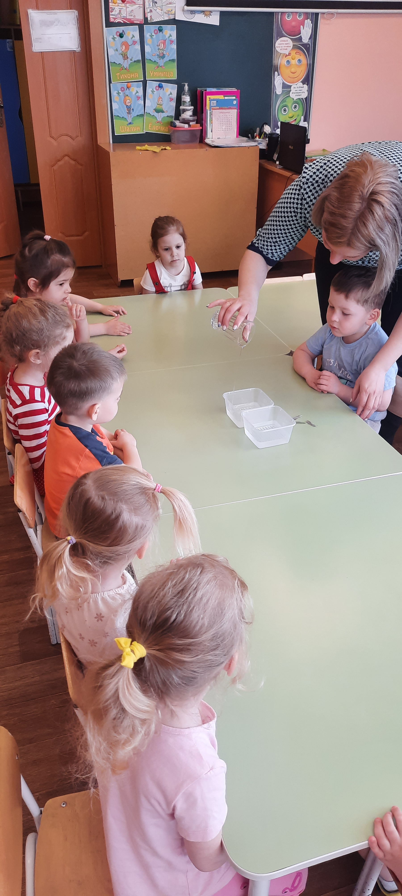
Проводим Опыты с водой, пером и подсолнечным маслом.

Slide 10
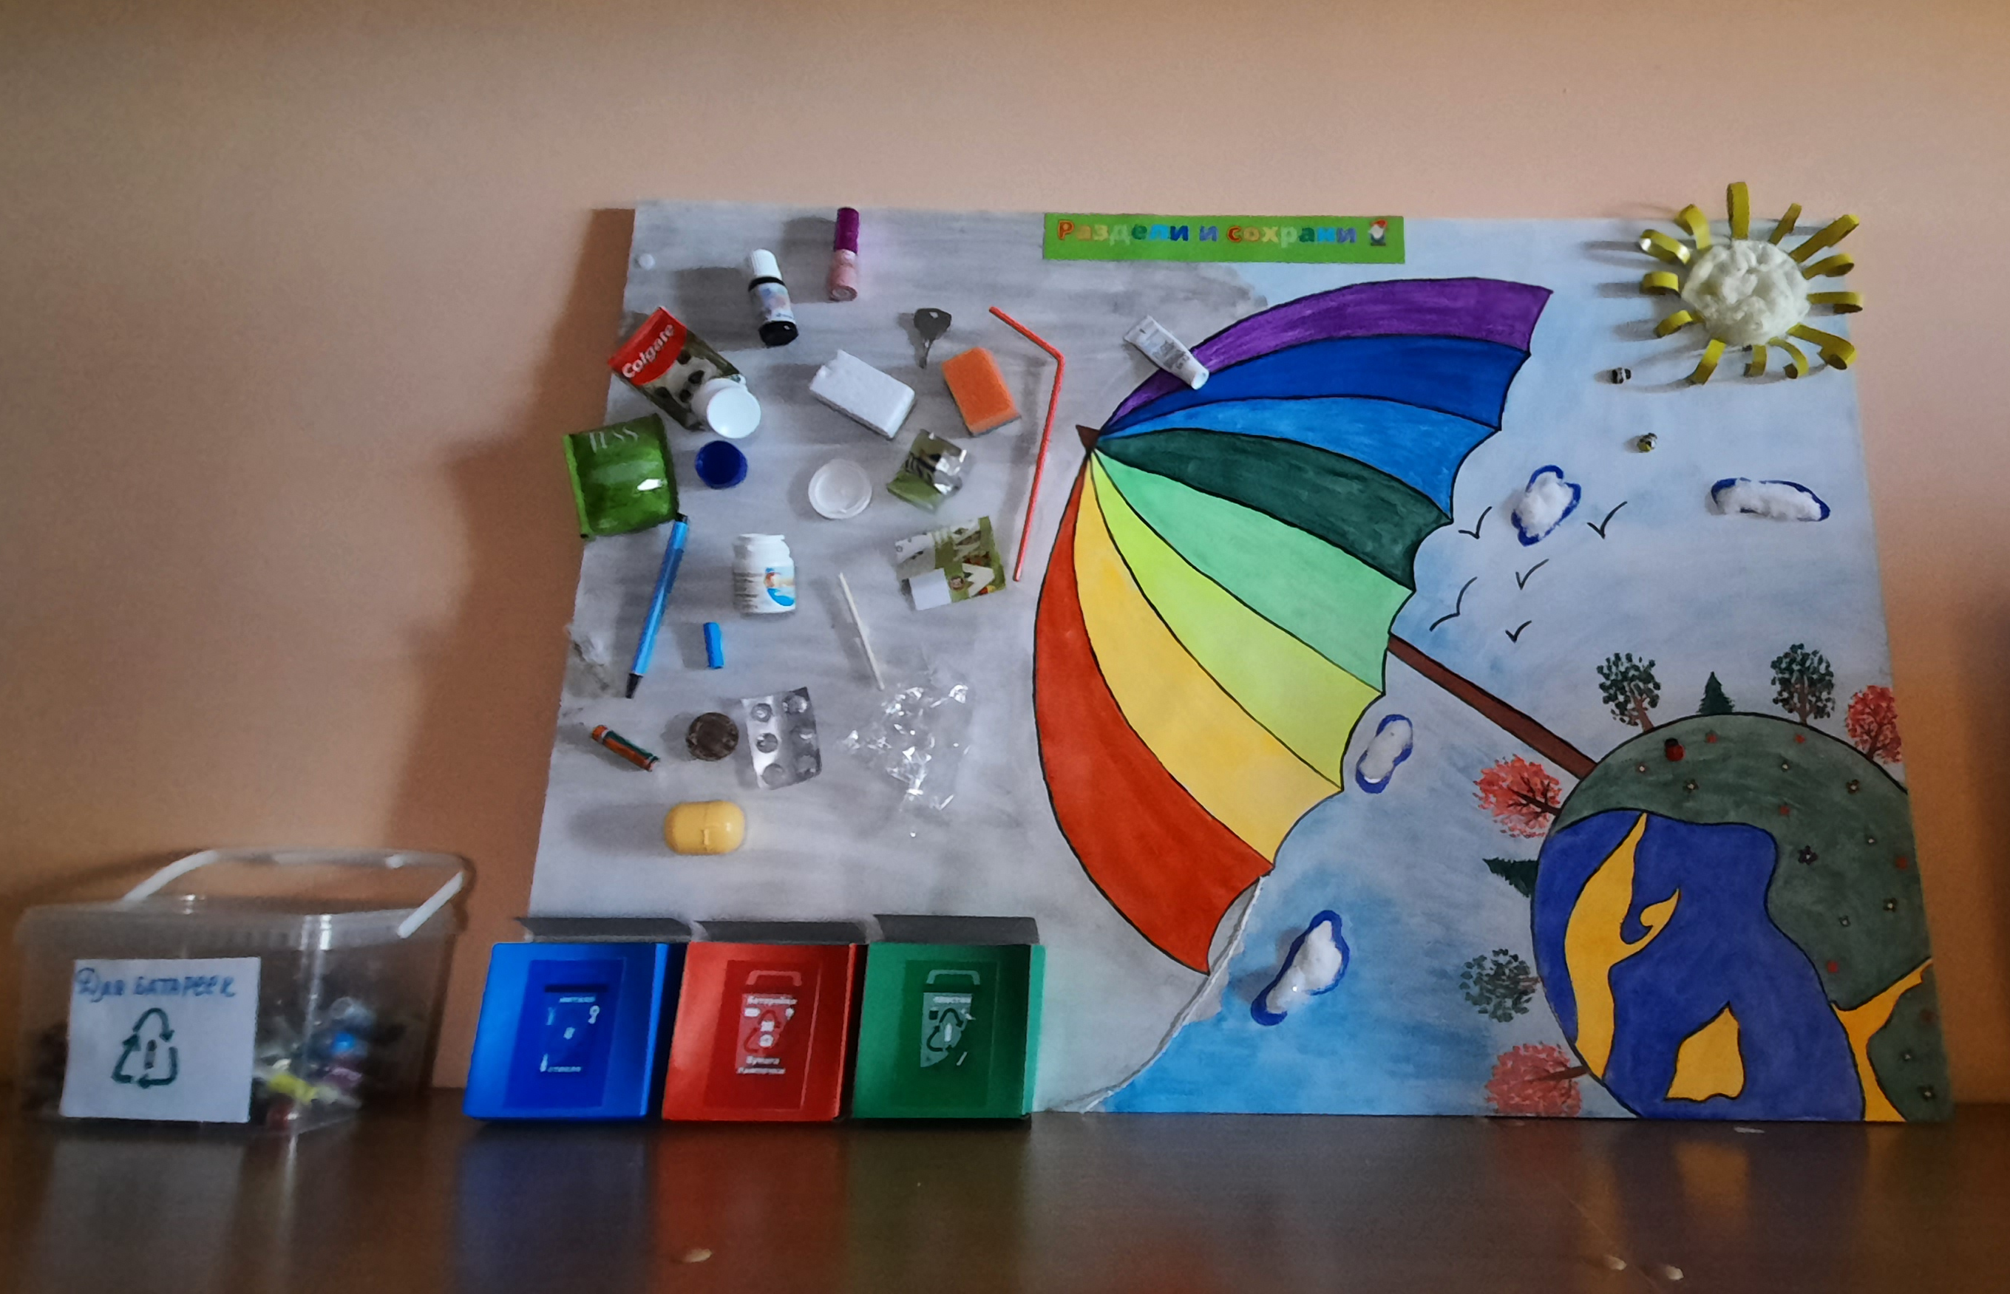
СОЗДАНИЕ ПОСОБИЯ ПО СОРТИРОВКИ МУСОРА И ЕГО ИСПОЛЬЗОВАНИЕ В ЗАНЯТИЯХ ПО ПРИВИТИЮ ЭКО-ПРИВЫЧКИ.

Slide 11
